Slide 1
Trainingsmodul 2.5 Lizenzen für Daten und Metadaten
Die Mitglieder des PwC Netzwerks unterstützen Organisationen und Individuen dabei, die Werte zu schaffen, nach denen sie suchen. Wir sind ein Netzwerk von Unternehmen mit nahezu 180.000 Mitarbeitern in 158 Ländern, die sich dazu verpflichtet fühlen Qualität in den Bereichen Assurance, Tax & Legal sowie Advisory zu liefern. Sagen Sie uns, was Ihnen wichtig ist und besuchen Sie für weitere Informationen unsere Webseite www.pwc.com
PwC bezieht sich auf das PwC Netzwerk und/oder eine oder mehrere Mitgliedsfirmen, von denen jede ein rechtlich selbstständiges Unternehmen ist. Besuchen Sie unsere Webseite www.pwc.com/structure für weitere Details.

Slide 2
Diese Präsentation wurde von PwC erstellt Autoren: Makx Dekkers, Michiel De Keyzer, Nikolaos Loutas und Stijn Goedertier
Präsentation Metadaten
Disclaimers
Die Ansichten, die in dieser Präsentation vertreten werden, spiegeln einzig die Meinung des Autors wider und dürfen unter keinen Umständen als offizielle Position der Europäischen Kommission interpretiert werden.
Die Europäische Kommission übernimmt weder eine Garantie für die Genauigkeit der Informationen, die Inhalt dieser Präsentation sind, noch akzeptiert sie jegliche Verantwortung für die Nutzung der selbigen.
Referenzen innerhalb dieser Präsentation zu spezifischen Produkten, Spezifikationen, Prozessen oder Services durch Handelsnamen, Markenzeichen, Hersteller oder ähnliches, implizieren nicht unbedingt deren Unterstützung oder Bevorzugung durch die Europäische Kommission.
Der Autor hat sämtliche Anstrengungen unternommen, um sicherzustellen, dass er/sie, wo nötig, die Erlaubnis erhalten hat, die einzelnen Teile der in dieser Präsentation genutzten Manuskripte zu benutzen. Dies beinhaltet das Einholen einer Nutzungserlaubnis von den Lizenzinhabern oder deren gesetzlichen Vertretern zur Nutzung von Illustrationen, Karten, Schaubildern, die durch Rechte des geistigen Eigentums geschützt sind.
Diese Präsentation wurde sorgfältig von PwC zusammengestellt, jedoch gibt PwC keine Erklärung darüber ab und übernimmt keine Garantie dafür (weder ausdrücklich noch implizit), dass die Informationen in dieser Präsentation vollständig oder akkurat sind. PwC ist nicht für die Informationen in dieser Präsentation oder jedwede Entscheidung oder Konsequenz, die aus ihr resultieren, haftbar zu machen. PwC haftet nicht für etwaige Schäden, die durch die Nutzung der Informationen in dieser Präsentation entstehen sollten. Die Informationen in dieser Präsentation sind genereller Natur und einzig dafür bestimmt, eine Orientierungshilfe für Themen allgemeinen Interesses zu sein. Diese Präsentation ist kein Ersatz für professionelle Beratung zu jedwedem speziellen Thema. Kein Leser sollte auf der Basis der Themendarstellungen in dieser Präsentation handeln, ohne vorher angemessene professionelle Beratung einzuholen.
Open Data Support wird von der Europäischen Kommission finanziert, gemäß SMART 2012/0107 ‘Lot 2: Provision of services for the Publication, Access and Reuse of Open Public Data across the European Union, through existing open data portals’(Vertrag No. 30-CE-0530965/00-17).
© 2013 European Commission

Slide 3
Lernziele
Am Ende dieses Trainingsmoduls sollten Sie ein Verständnis haben von:
der Wichtigkeit der Lizenzierung
der Bedeutung von “Open” in Open Data
den Lizenzanforderungen in der überarbeiteten PSI-Richtlinie
Creative Commons und die Open Data Commons
den Lizenzoptionen für Daten und Metadaten sowie den Konsequenzen für das Teilen und die Weiterverwendung
dem Europeana Licensing Framework als einem praktischen Beispiel

Slide 4
Inhalt
Dieses Modul enthält...
die Bedeutung der Lizenzierung
die Lizenzierung in den Open Data Prinzipen
die Lizenzierung in der überarbeiteten PSI-Richtlinie
die Lizenzoptionen und Good-Practices für die Weiterverwendung von Daten
die Lizenzoptionen und Good-Practices für die Weiterverwendung von Metadaten
ein Szenario für die Weiterverwendung von Metadaten
Fallstudie: Europeana

Slide 5
Die Wichtigkeit der Lizenzierung

Slide 6
Eindeutige Lizenzinformationen sind wichtig weil…
Sie den Nutzern und den Wiederverwendern sagt, was genau diese mit Ihren Daten und Metadaten tun können
Sie die Benutzung und Wiederverwendung Ihrer Daten und Metadaten, auf die Weise fördert, die Sie präferieren
Sie Sichtbarkeit für Ihre Bemühungen erzeugen (solange Sie um Quellenangabe bitten)
Wenn keine explizite Lizenz existiert, weiß der Nutzer nicht was mit den Daten/Metadaten gemacht werden darf – die vorläufige Rechtslage ist so, dass ohne Kontaktierung des Besitzers auf einer Case-by-case Basis nichts unternommen werden darf

Slide 7
Die Lizenzierung in den Open Data-Prinzipien Wie Lizenzen in den Grundprinzipien von Open Data erscheinen und warum die Lizenzierung von Open (Meta-) Data wichtig ist

Slide 8
Die Open Data Definition Umfasst auch Metadaten
“Ein Datenelement oder -inhalt ist dann offen, wenn es erlaubt ist, dieses/diesen frei zu verwenden, wiederzuverwenden und weiterzugeben mit der einzigen Voraussetzung der Namensnennung und/oder der Weitergabe unter gleichen Bedingungen.“ -- opendefinition.org
Laut der Open Knowledge Foundation bedeutet dies:
Verfügbarkeit und Zugang: Die Daten müssen als Ganzes und zu vernünftigen Reproduktionskosten verfügbar sein, vorzugsweise per Download aus dem Internet. Die Daten müssen zudem in einer bequemen und modifizierbaren Form verfügbar sein
Weiterverwendung und Umverteilung: Die Daten müssen unter Bedingungen bereitgestellt werden, die die Weiterverwendung und Umverteilung sowie die Vermischung mit anderen Datensätzen erlauben
Universelle Teilnahme: Jeder muss in der Lage sein Open Data zu verwenden, wiederzuverwenden und umzuverteilen. Es sollte keine Diskriminierung gegen bestimmte Geschäftsfelder, Personen oder Gruppen geben. Zum Beispiel sind Einschränkungen wie “nichtkommerziell”, die eine “kommerzielle” Verwendung verhindern würden, nicht erlaubt, genauso wie Einschränkungen zur Verwendung nur für bestimmte Zwecke (z.B. nur für die Bildung)

Slide 9
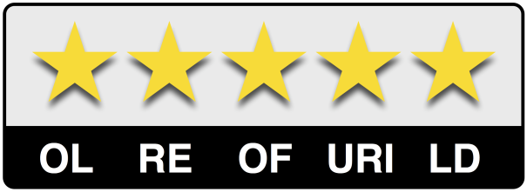
Die Lizenzierung ist der erste Stern...
Ein Stern: Veröffentlichen Sie Daten unter einer offenen Lizenz
Zwei Sterne: Veröffentlichen Sie in einem maschinenlesbaren Format
Drei Sterne: Veröffentlichen Sie in einem offenen Format
Vier Sterne: Ordnen Sie den Daten URIs zu
Fünf Sterne: Erstellen Sie Verknüpfungen zu anderen Daten
Siehe auch: http://www.slideshare.net/OpenDataSupport/introduction-to-linked-data-23402165

Slide 10
Die Lizenzierung in der überarbeiteten PSI-Richtlinie

Slide 11
Verpflichtungen der Mitgliedstaaten nach der PSI-Richtlinie
Öffentliche Stellen müssen für alle Informationen, die im Zusammenhang mit ihrer öffentlichen Aufgabe stehen und die nicht explizit einer der genannten Ausnahmen unterliegen:
Informationen für kommerzielle oder nichtkommerzielle Zwecke unter nicht-diskriminierenden Bedingungen wiederverwendbar machen
Anfragen bearbeiten und den Zugang innerhalb von 20 Tagen (oder 40, wenn die Anfrage komplex ist) herstellen. Sie müssen negative Bescheide rechtfertigen und darüber informieren, wie man dagegen Beschwerde einlegen kann
Nicht mehr als die Kosten für die Vervielfältigung, Bereitstellung und Verbreitung verlangen. Sie müssen Gebühren publizieren und die Berechnungsgrundlage auf Anfrage aufzeigen
Lizenzen in einem digitalen Format veröffentlichen
Informationen in bereits existierenden Formaten und Sprachen und – wo möglich und angemessen – in einem offenen und maschinenlesbaren Format zusammen mit ihren Metadaten zur Verfügung stellen. Sowohl das Format als auch die Metadaten sollten, soweit möglich, den formellen offenen Standards entsprechen
praktische Anordnungen installieren, die die Suche nach verfügbaren Dokumenten für die Weiterverwendung erleichtern. Dies können z.B. Bestandslisten von Hauptdokumenten sein, die am besten online zur Verfügung gestellt werden, aber auch Internet-Portale, die mit dezentralen Bestandslisten verbunden sind

Slide 12
Richtlinie 2013/37/EU besagt...
Jede Lizenz […] sollte die Weiterverwendung so wenig wie möglich beschränken […]. Offene Lizenzen, die online zu erhalten sind, die umfangreichere Weiterverwendungsrechte ohne technische, finanzielle oder geografische Einschränkungen gewähren und die auf offenen Datenformaten beruhen, sollten in diesem Zusammenhang ebenfalls eine wichtige Rolle spielen. Deshalb sollten die Mitgliedstaaten die Verwendung offener Lizenzen fördern […]. - einleitender Teil (26)
Öffentliche Stellen können die Weiterverwendung ohne Bedingungen gestatten oder aber, gegebenenfalls im Rahmen einer Lizenz, Bedingungen festlegen. Diese Bedingungen dürfen die Möglichkeiten der Weiterverwendung nicht unnötig einschränken und nicht der Behinderung des Wettbewerbs dienen - Artikel 8, Absatz 1
Siehe auch: http://www.slideshare.net/OpenDataSupport/the-psi-directive-and-open-government-data

Slide 13
Konsequenzen der PSI-Richtlinie in Bezug auf die Lizenzierung
Machen Sie die Informationen für kommerzielle oder nichtkommerzielle Zwecke unter nicht diskriminierenden Bedingungen wiederverwendbar
Bedingungen müssen vorher festgelegt werden, transparent und für alle gleich sein. Die Richtlinie fördert die Verwendung einer offenen Lizenz
Veröffentlichen Sie Lizenzen im digitalen Format
Explizite Lizenzen sollten mit den verfügbaren Daten verbunden werden
Erleichtern Sie die Suche nach Informationen, vorzugsweise online (z.B. durch ein Portal)
Dies schließt die öffentliche Verfügbarkeit von Beschreibungen der verfügbaren Daten mit ein

Slide 14
Die Lizenzoptionen und Good Practices Bei Daten: Es existieren verschiedene Möglichkeiten für die Lizenzierung Ihrer Daten je nach ihrer Beschaffenheit

Slide 15
Lizenzierung von Datensätzen
Wenn Sie keine Einschränkungen mit Ihren Daten verbinden wollen: Sagen Sie es!
Jeder Datensatz sollte mit einer Lizenz verbunden sein
Ohne eine explizierte Lizenz ist die Weiterverwendung beschränkt
Das Ziel sollte es sein, Daten(sätze) innerhalb der Grenzen des Gesetzes so öffentlich verfügbar wie möglich zu machen
Aber wie können Sie wissen, welche Lizenz für welchen bestimmten Zweck benötigt wird?

Slide 16
Verschiedene Daten haben verschiedene Lizenzierungsanforderungen
Es kann erforderlich sein, dass Daten(sätze) offen verfügbar sind
z.B. wenn sie einem Gesetz der Informationsfreiheit unterliegen
Es kann sein, dass Daten(sätze) Einschränkungen unterworfen sind
z.B. Datenschutz, nationale Sicherheit, Rechte Dritter
Es kann sein, dass Daten(sätze) für die Weiterverwendung, aber nicht für Änderungen verfügbar sind
z.B. Gesetzestexte, öffentliche Haushalte (wenn Änderungen gemacht werden, muss deutlich werden, dass die Daten nicht in der tatsächlichen authentischen Version sind)
Es könnten Daten(sätze) veröffentlicht werden, die Ableitungen mit Nennung der maßgeblichen Quelle ermöglichen
z.B. legale Kommentare, Übersetzungen

Slide 17
Lizenzierungsansatz: Creative Commons
Public Domain Mark/Keine Rechte vorbehalten – Ein Werk, das der Public Domain angehört, ist gemeinfrei und kann von jedermann ohne urheberrechtliche Einschränkungen in jeder Weise genutzt werden
Namensnennung – Andere dürfen Ihr Werk bzw. den Inhalt vervielfältigen, verbreiten, öffentlich zugänglich machen, bearbeiten und kommerziell nutzen; sofern sie den Namen des Rechteinhabers nennen.
Namensnennung, Weitergabe unter gleichen Bedingungen– Andere dürfen Ihr Werk bzw. den Inhalt vervielfältigen, verbreiten, öffentlich zugänglich machen, bearbeiten und kommerziell nutzen; sofern sie den Namen des Rechteinhabers nennen UND ihre Bearbeitung nur unter identischen Bedingungen weitergeben
Namensnennung - Keine Bearbeitung – Andere dürfen Ihr Werk bzw. den Inhalt vervielfältigen, verbreiten, öffentlich zugänglich machen und kommerziell nutzen, sofern sie den Namen des Rechteinhabers nennen UND das Werk nicht bearbeiten
Namensnennung - Keine kommerzielle Nutzung – Andere dürfen Ihr Werk bzw. den Inhalt vervielfältigen, verbreiten, öffentlich zugänglich machen, bearbeiten, soweit sie den Namen des Rechteinhabers nennen und keinen kommerziellen Nutzen daraus ziehen. Sie müssen ihre abgeleiteten Werke nicht unter identischen Bedingungen weitergeben
Namensnennung - Keine kommerzielle Nutzung - Weitergabe unter gleichen Bedingungen – Andere dürfen Ihr Werk bzw. den Inhalt vervielfältigen, verbreiten, öffentlich zugänglich machen und bearbeiten, soweit sie den Namen des Rechteinhabers nennen UND nur unter identischen Lizenzbedingungen weitergeben UND keinen kommerziellen Nutzen daraus ziehen
Namensnennung - Keine kommerzielle Nutzung - Keine Bearbeitung – Andere dürfen Ihr Werk bzw. den Inhalt vervielfältigen, verbreiten, öffentlich zugänglich machen, soweit sie den Namen des Rechteinhabers nennen UND das Werk nicht bearbeiten UND keinen kommerziellen Nutzen daraus ziehen

Slide 18
Good Practices für die Lizenzierung Ihrer Daten
Good Practices:
Wenn die ursprünglichen Daten in der Public Domain sind (z.B. durch das Gesetz), behalten Sie sie dort. Verwenden Sie zum Beispiel die Creative Commons Zero Public Domain Dedication oder die Open Data Commons Public Domain Dedication and License (PDDL)
Bei manchen Dokumentationen muss die Integrität geschützt werden. Verwenden Sie eine Nicht-Bearbeitungs-Lizenz, zum Beispiel Creative Commons Attribution-NoDerivs – aber nur sofern wirklich notwendig
Vermeiden Sie nach Möglichkeit Lizenzen für die nichtkommerzielle Nutzung, weil diese die Weiterverwendung erheblich einschränken
Lizenzen für Daten sollten eine angemessene Sicherheit und Kontrolle bieten (aber auch nicht mehr als das)

Slide 19
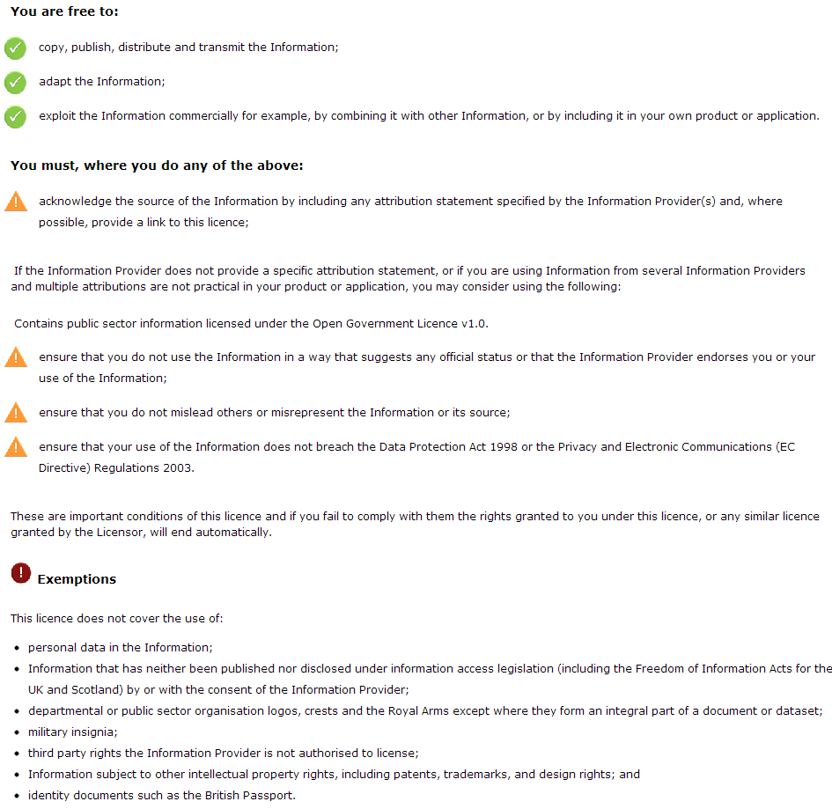
Britische Regierungslizenz für PSI
Quelle: http://www.nationalarchives.gov.uk/doc/open-government-license/version/1/open-government-license.htm

Slide 20
Verwenden Sie eine offene und uneingeschränkte Lizenz für Ihre Daten
Immer wenn Daten für einen offenen und uneingeschränkten Zugang lizenziert sind können Wiederverwender neues Wissen schaffen, indem sie sie verbinden
Zum Beispiel:
Querverweise von öffentlichen Ausgaben mit geografischen Daten, um zu visualisieren, welche Regionen besser finanziert werden
Bereitstellung von Fahrplänen der öffentlichen Verkehrsmittel anhand von GPS-Daten, um damit in der Lage zu sein, Echtzeit-Informationen über Verspätungen zu generieren
Leistungsmessung von öffentlichen Dienstleistungen, basierend auf Transaktionszählern und Wartezeiten
Ableitung von Empfehlungen für Präventionsmaßnahmen, indem eine Verbindung zwischen Unfallstatistik, Wetterdaten und Straßenkarten hergestellt wird

Slide 21
Schutz vor Haftung
Haftungsrisiken stehen im Zusammenhang mit:
Der Verletzung der Rechten Dritter (persönliche Daten, Urheberrechte, Datenbankrechte usw.)
Rechte müssen geklärt und Daten müssen anonymisiert werden
Eingriff in einen bereits bestehenden Markt, da die Daten bereits in ähnlicher Form durch Unternehmen verkauft werden
In solchen Fällen müssen Marktteilnehmer konsultieren werden, z.B. um einen Übergangszeitraum zu schaffen.
Quelle: Marc de Vries. Open Data and Liability. EPSIplatform Topic Report No. 2012/13.
http://epsiplatform.eu/sites/default/files/Final%20TR%20Open%20Data%20and%20Liability.pdf

Slide 22
Datenlizenz Deutschland www.govdata.de/lizenzen
BMI in Zusammenarbeit mit den Ländern: Datenlizenz Deutschland als Empfehlung für einheitliche Nutzungsbestimmungen für Verwaltungsdaten in Deutschland
Version 1.0:
„Namensnennung“
„Namensnennung – nicht-kommerzielle Nutzung“
Version 2.0 (kurz vor Veröffentlichung):
„Zero“ (keine Nutzungseinschränkungen)
„Namensnennung“

Slide 23
Die Lizenzoptionen und Good Practices Bei Metadaten: Veröffentlichen Sie Ihre Metadaten unter einer Public-Domain-Lizenz, um eine breite Verteilung und Weiterverwendung sicherzustellen

Slide 24
Welche Lizenzen sind für Metadaten geeignet?
Die folgenden Lizenzen erlauben die vollständige offene Weiterverwendung:
Public Domain Mark
Creative Commons Zero Public Domain Dedication
Open Data Commons Public Domain Dedication and license (PDDL)
Datenlizenz Deutschland – Zero – Version 2.0
Datenlizenz Deutschland – Namensnennung – Version 2.0
Die folgenden Lizenzen werden ebenfalls verwendet, aber führen zu „attribution stacking”, der Notwendigkeit eine Kette von Namensnennung nachverfolgen zu können:
CC-BY
ODC Attribution
ISA Open Metadata licence 1.1
Open Government licence
Andere Lizenzen (nichtkommerziell, nichtderivativ, ”Share-Alike”) sind weniger passend. Sie erschweren die Wiederverwendung von Metadaten für Linked Data Anwendungen, weil sie die Art beschränken, in der Metadaten geteilt, genutzt und erweitert werden können

Slide 25
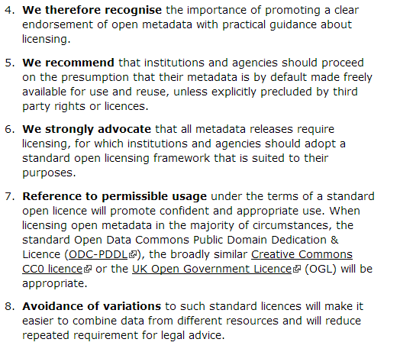
Beispiel: Discovery Open Metadata Principles

Slide 26
Good Practices für die Lizenzierung Ihrer Metadaten
Was Sie bedenken sollten:
Metadaten helfen Menschen, Ihre Daten zu entdecken
Je weiter Ihre Metadaten verteilt sind, desto höher ist Ihre Sichtbarkeit
Andere dürfen Ihren Daten etwas hinzufügen, sie erweitern oder auf andere Ressourcen verweisen
Good Practices:
Lizenzen für Metadaten sollten so offen wie möglich sein
Eine Public Domain Lizenz erlaubt die breiteste Weiterverwendung
Eine Namensnennungslizenz stellt sicher, dass Sie im Laufe der Verbreitung Nutzen daraus ziehen. Dies kann aber Probleme verursachen, wenn die Daten mehrfach geteilt werden (sog. attribution stacking)

Slide 27
Ein Szenario für die Weiterverwendung von Metadaten Ein Weiterverwendungsszenario für Metadaten, die unter einer Public-Domain-Lizenz veröffentlicht wurden

Slide 28
Was können Wiederverwender mit Metadaten in der Public Domain machen?
Sie können Ihre Metadaten kopieren & diese in Suchmaschinen und Broker eingeben, die auf den Standort Ihrer Daten verweisen
Sie können diese korrigieren, wenn die ursprünglichen Metadaten Fehler enthalten
Sie können Ihre Metadaten verbessern, zum Beispiel durch die Umwandlung von Text-Strings in Links
Dies kann passieren, wenn der Wiederverwender sich mit URI-Sätzen für Organisationen, Themen und andere Dinge, auf die sich Ihre Metadaten beziehen, auskennt
Sie können Ihre Metadaten erweitern, indem sie zusätzliche Aussagen über Ihre Daten machen
Durch das Zurücksammeln von Metadaten von den Wiederverwendern, können Sie in der Lage sein, die Qualität Ihrer Metadaten zu erhöhen (Siehe auch: http://www.slideshare.net/OpenDataSupport/promoting-the-reuse-of-open-data-through-odip)

Slide 29
Szenario für die Weiterverwendung von Metadaten für Datensätze (1/2)
Katalog B wiederverwendet die Beschreibung von Datenset A
Katalog C wiederverwendet die Beschreibung von Datenset A (wie modifiziert von Katalog B) und Datenset D
Katalog A
Katalog B
Katalog C
Metadat A
Metadaten A+
Metadaten A++
Metadaten B
Metadaten D
Metadaten D+
Metadaten C
Metadaten E
Metadaten F
Datenset A
Datenset B
Datenset C
Datenset D
Datenset E
Datenset F
Katalog A liefert Beschreibungen der Datensets A, B und C
Katalog B liefert Beschreibungen der Datensets D und E und erweitert die Beschreibung des Datensets A
Katalog C liefert die Beschreibung des Datensets F und erweitert die Beschreibung der Datensets A (wie modifiziert von Katalog B) und D

Slide 30
Szenario für die Weiterverwendung von Metadaten für Datensätze (2/2)
Ursprüngliche Metadaten in Katalog A
Geänderte Metadaten in Katalog B; lokaler Identifier “CatB-IdX” hinzugefügt
Geänderte Metadaten in Katalog C; Schlusswort “example” hinzugefügt

Slide 31
Pro & Contra der Public Domain Lizenz
Freigabe von Eigentum:
Niemand wird wissen, dass Sie die ursprünglichen Metadaten erstellt haben
Ermöglicht gemeinschaftliche Weiterentwicklung
Verlust von Kontrolle:
Sie werden nicht wissen, welche Aussagen über Ihre Daten gemacht werden
Qualitätskontrolle wird durch die Gemeinschaft erfolgen (vgl. Wikipedia)
Zuverlässigkeit:
Ein Benutzer wird nicht wissen, ob die Metadaten korrekt und aktuell sind
Netzwerkpartner (Ketten von Aggregatoren) können die Qualität verfolgen
Falschangaben:
Ergänzungen und Änderungen können falsch oder nicht erwünscht sein
Irgendjemand kann irgendetwas über irgendetwas in irgendeinem Zusammenhang sagen. Wenn sie auf Ihren ursprünglichen Metadaten basieren, gibt es eine höhere Chance, dass die Metadaten richtig sind

Slide 32
Fallstudie: Europeana Wie Europeana die Lizenzierungsherausforderungen von Daten und Metadaten überwand

Slide 33
Europeana – ursprünglicher Ansatz
2009 wurden die Anbieter und Aggregatorenvereinbarungen unterzeichnet. Diese schlossen die Einschränkung ein, dass Metadaten nur für nichtkommerzielle Zwecke verwendet werden können
Dies machte es jedoch unmöglich für Metadaten:
als Linked Open Data veröffentlicht zu werden
auf Websites, die Werbung enthalten verwendet zu werden
mit Wikipedia (welches keine solche Einschränkung ermöglicht) geteilt zu werden
von kommerziellen Unternehmen verwendet zu werden, z.B. für die Aufnahme in Suchmaschinen
von kommerziellen Apps verwendet zu werden

Slide 34
Was sind die erkannten Risiken bei der Bereitstellung offener Metadaten? (1/2)
Verlust von Qualität: Die bereitgestellten hochwertigen Metadaten werden von der ursprünglichen, vertrauenswürdigen Quelle getrennt und von Dritten korrumpiert
Verlust von Kontrolle: Institutionen werden nicht mehr in der Lage sein, die Metadaten zu kontrollieren, wenn jedermann sie wiederverwenden oder verteilen kann
Verlust der Einheit: Metadaten werden über das digitale Universum verstreut, obwohl sie (kontextuell) zusammengehalten werden sollten
Verlust des Markenwerts: Durch die offene Freigabe von Daten riskieren die Institutionen, mit Wiederverwendern in Verbindung zu stehen, mit denen sie nicht assoziiert werden wollen
Verlust der Namensnennung: Durch die Freigabe von Daten unter einer offenen Lizenz werden Institutionen nicht als die Quelle/Eigentümer der Metadaten wahrgenommen

Slide 35
Was sind die erkannten Risiken bei der Bereitstellung von offenen Metadaten?(2/2)
Verlust des Einkommens: Institutionen haben Angst, dass sie die derzeitige Einnahmen durch Metadaten nicht mit anderen Einnahmequellen ersetzen können
Verlust des potenziellen Einkommens: In Zukunft könnten Institutionen daran denken, Geld mit Metadaten zu machen, aber wenn sie diese jetzt offen freigeben, kann jemand anderes dies tun
Unerwünschte Nebeneffekte: Institutionen finden es unfair, dass andere mit den Metadaten, die sie liefern Geld verdienen
Kunden verlieren: Wenn Daten offen verfügbar sind, werden Kunden woanders hingehen, um die Information, die sie suchen zu finden
Privatsphäre: Es gibt Privatsphäre-Einschränkungen bei der Verwendung von bestimmten Daten

Slide 36
Identifizierte Vorteile von offenen Metadaten (1/2)
Zunehmende Relevanz: Offene Metadaten können an Orten verwendet werden, wo Onlinebenutzer (einschließlich sozialer Netzwerke) sich versammeln. Dies hilft Anbietern, ihre Bedeutung in der heutigen digitalen Gesellschaft zu erhalten
Zunehmende Kanäle zu Endbenutzern: Anbieter, die Daten als offene Metadaten freigeben, steigern die Möglichkeiten, dass Benutzer ihre Daten und ihren Inhalt sehen
Daten-Bereicherung: Offene Metadaten können von Europeana und anderen bereichert werden und dann an den Datenanbieter zurückgegeben werden. Metadaten zu öffnen, steigert die Möglichkeit, diese Daten und den ursprünglichen Inhalt, den sie darstellen, mit anderen verwandten Quellen/Sammlungen zu verbinden
Markenwert (Prestige, Authentizität, Innovation): Daten freizugeben, demonstriert offen, dass der Anbieter in Bezug auf Innovationen ganz vorne steht und aktiv die digitale Forschung vorantreibt
Spezielle Fördermöglichkeiten: Metadaten offen freizugeben, gewährt potentiellen Anbietern Zugang zu nationaler und/oder europäischer Förderung (die europäische und die meisten nationalen Regierungen fördern aktiv offene Metadaten)

Slide 37
Identifizierte Vorteile von offenen Metadaten (2/2)
Erkennbarkeit: Verstärkte Verwendung und Sichtbarkeit der Daten bringen Traffic auf die Website des Anbieters
Neue Kunden: Daten offen freizugeben, erschließt neue Wege, um mit Kunden zu interagieren und mit ihnen in Beziehung zu treten
Öffentliche Mission: Metadaten offen freizugeben, bringt den Anbieter mit dem strategischen öffentlichen Auftrag in Verbindung, den bestmöglichen Zugang zu kulturellem Erbe zu ermöglichen
Expertise aufbauen: Metadaten offen freizugeben, wird die Expertise der Institution in diesem Bereich stärken, welche zu einer vermarktungsfähigen Ware wie z.B. einer Beratungsleistung werden wird
Gewünschte Nebeneffekte: Institutionen und kreative Industrien werden in der Lage sein, neue Geschäfte zu schaffen, die wiederum die Wissenswirtschaft stärken werden

Slide 38
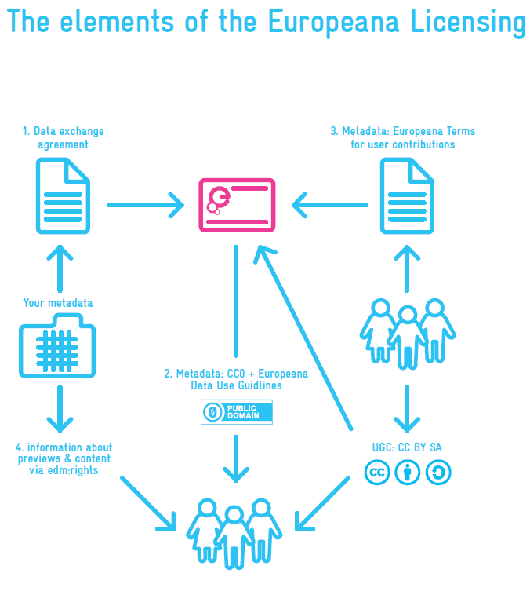
Europeana Lizenzierungsrahmen
Vier Schichten:
Physische Objekte: Gegebenenfalls Eigentum oder Public Domain
Digitale Objekte, die physische Objekte darstellen: Rechtsstand muss entweder Public Domain oder eine Creative Commons Licence oder vorbehaltliche Rechte sein (freier, bezahlter oder eingeschränkter Zugang)
Vorschauen (z. B. Vorschaubild): Europeana hat das Recht, zu verwenden, aber nicht zu verteilen, es sei denn, die Lizenz ermöglicht dies
Beschreibende Metadaten: Diese sollten unter CC Zero Public Domain Dedication geliefert werden, so dass die Weiterverwendung unbeschränkt ist. Außerdem sollte der Anbieter sich bemühen, das Recht des geistigen Eigentums von digitalen Objekten richtig anzugeben.

Slide 39
Schlussfolgerungen
Daten und Metadaten sollten mit einer expliziten Lizenz geliefert werden, so dass Wiederverwender wissen, was sie mit den Metadaten und Daten tun können und wie sie eine maximale Interoperabilität ermöglichen können
Metadaten sollten so offen wie möglich gemacht werden, idealerweise CC Zero oder Public Domain Dedication, um Netzwerk-Effekte zu ermöglichen
Daten sollten unter einer Lizenz, die einen angemessenen Schutz ermöglicht (aber nicht mehr Schutz als nötig) freigegeben werden
Und vergessen Sie nicht...
Wenn keine explizite Lizenz geliefert ist, weiß ein Benutzer nicht, was (wenn überhaupt) mit den Daten gemacht werden kann
Keine Weiterverwendung = kein sozialer und ökonomischer Wert

Slide 40
Gruppenfragen
Haben Sie in Ihrem Land eine Lizenz für offene Daten und/oder Metadaten? Wenn nicht, welches sollte Ihrer Meinung nach der bevorzugte Ansatz sein?
Was sind/waren die größten Hindernisse für die Veröffentlichung Ihrer Daten unter einer offenen Lizenz?
http://www.visualpharm.com
http://www.visualpharm.com

Slide 41
Vielen Dank! ...und jetzt IHRE Fragen?
Notes:
See also: http://europa.eu/rapid/press-release_MEMO-11-891_en.htm

Slide 42
Referenzen
Folie 8:
The Open Knowledge Foundation. Open Definition. http://opendefinition.org/
The Open Knowledge Foundation. Open Data - An Introduction. http://okfn.org/opendata/
Folie 9:
LOD Around The Clock (LATC). 5 ★ Open Data. http://5stardata.info/
Folie 11:
Directive 2013/37/EU of the European Parliament and of the Council amending Directive 2003/98/EC on the reuse of public sector information. http://eur-lex.europa.eu/LexUriServ/LexUriServ.do?uri=OJ:L:2013:175:0001:0008:EN:PDF
European Commission. Revision of the PSI Directive. http://ec.europa.eu/information_society/policy/psi/revision_directive/index_en.htm
Folie 17:
Creative Commons. About the licenses. http://creativecommons.org/licenses/
Folie 19:
(UK) National Archives. Government license for public sector information. http://www.nationalarchives.gov.uk/doc/open-government-license/version/1/open-government-license.htm
Folie 21:
Marc de Vries. Open Data and Liability. EPSIplatform Topic Report No. 2012/13. http://epsiplatform.eu/sites/default/files/Final%20TR%20Open%20Data%20and%20Liability.pdf
Folie 24:
Discovery. Discovery Open Metadata Principles. http://discovery.ac.uk/businesscase/principles/
Folie 31-36:
Europeana. The Problem of the Yellow Milkmaid: A Business Model Perspective on Open Metadata. White Paper No.2. November 2011. http://pro.europeana.eu/documents/858566/2cbf1f78-e036-4088-af25-94684ff90dc5
Jill Cousins. Europeana. Data Exchange Agreements. May 2011. http://bit.ly/14Hwe5D
Folie 37:
The Europeana Licensing Framework. http://pro.europeana.eu/documents/858566/7f14c82a-f76c-4f4f-b8a7-600d2168a73d

Slide 43
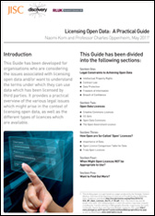
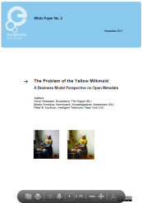
Weiterlesen
N. Korn and C. Oppenheim. Licensing Open Data: A Practical Guide. http://discovery.ac.uk/businesscase/principles/
Europeana. The Problem of the Yellow Milkmaid: A Business Model Perspective on Open Metadata. White Paper No.2. November 2011. http://pro.europeana.eu/documents/858566/2cbf1f78-e036-4088-af25-94684ff90dc5

Slide 44
Verwandte Projekte und Initiativen
Revision of the PSI Directive, http://ec.europa.eu/information_society/policy/psi/revision_directive/index_en.htm
Europeana Licensing Framework, http://pro.europeana.eu/documents/858566/7f14c82a-f76c-4f4f-b8a7-600d2168a73d
Creative Commons Licenses, http://creativecommons.org/licenses/
Open Data Commons – Licenses, http://opendatacommons.org/licenses/
The European Thematic Network on Legal Aspects of Public Sector Information, http://www.lapsi-project.eu/
EC ISA Programme, ISA Open Metadata licence v1.1. https://joinup.ec.europa.eu/category/license/isa-open-metadata-license-v11

Slide 45
Werden Sie Teil unseres Teams...
Finden Sie uns auf
Begleiten Sie uns auf
Open Data Support
http://www.slideshare.net/OpenDataSupport
Open Data Support
http://goo.gl/y9ZZI
http://www.opendatasupport.eu
Folgen Sie uns auf
Kontaktieren Sie uns unter
@OpenDataSupport
contact@opendatasupport.eu

